Slide 1
Mini Project
( )
pre-trained AI 모델들을 사용하여
본인들만의 application 만들기
감정 인식을 통한 영상 효과 애플리케이션
(감정네컷)
이찬솔
정가희
github : https://github.com/chansol1604/mini_project

Slide 2
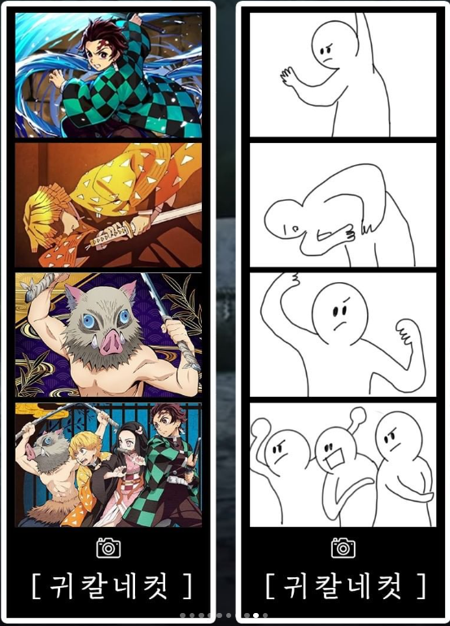
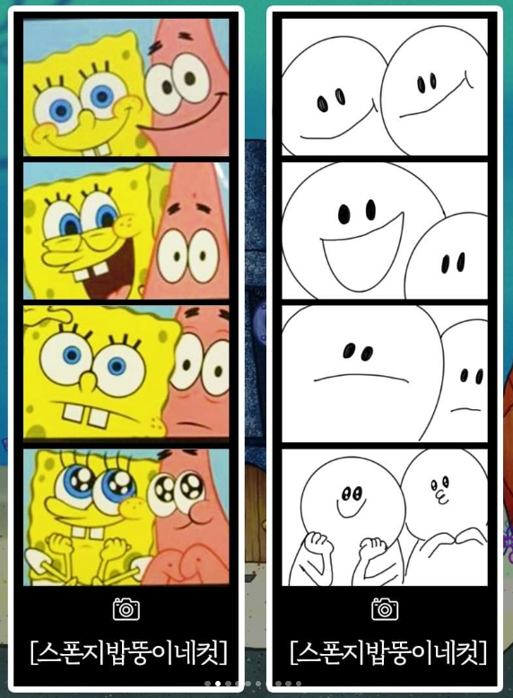
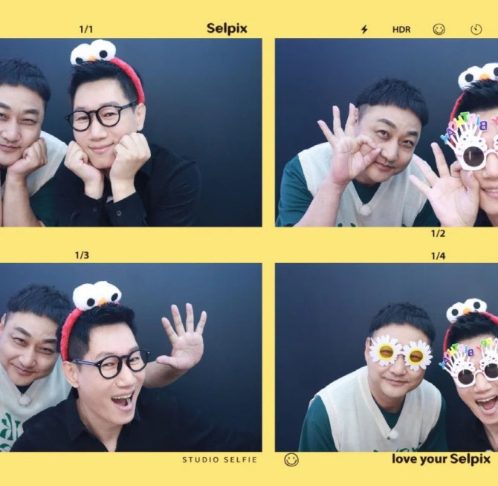
프로젝트 목표
컨셉있는 인생 4컷 사진의 유행
인생네컷 사진을 찍는데 어떤 포즈를 할지 고민하는 어려움을 해결
다양한 필터를 얻기 위해 여러 표정과 동작을 시도할 수 있게 유도하여 즐거움 주기

Slide 3
목차
프로젝트 목표
개발 환경
플로우차트
코드
문제 해결 과정
시연 화면

Slide 4

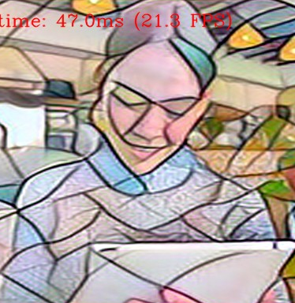
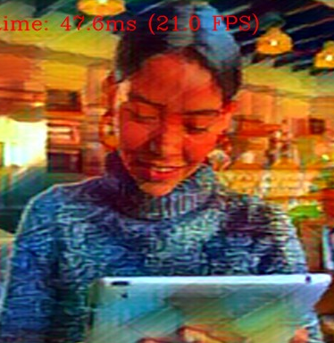
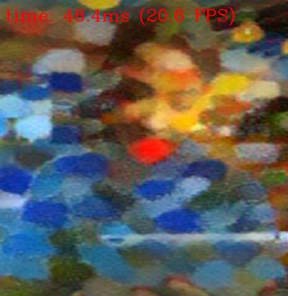
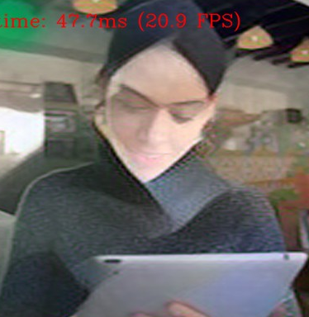
프로젝트 목표 :
감정 변화에 따른 효과 주기
기본
기쁨
분노
슬픔
놀람

Slide 5



개발 환경
개발 툴
사용한 모델
vs code
Interactive Face Detection C++ Demo
404-style-transfer-webcam
참고 자료
개발 환경 추가
- requirement.txt: Python3.10, OpenVINO,
- 참고 소스까지 모두 정리해서 넣기

Slide 6
flowchart
시작
화면 출력
(감정 인식 화면)
표정변화
No
yes
화면 출력
(필터 변환 화면)
화면 변환
화면 저장

Slide 7
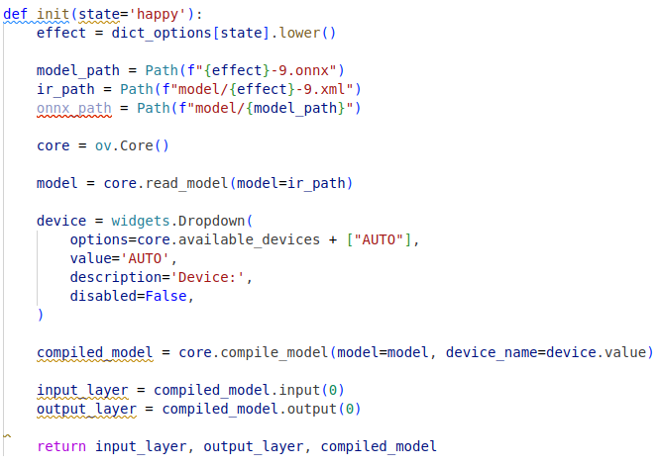
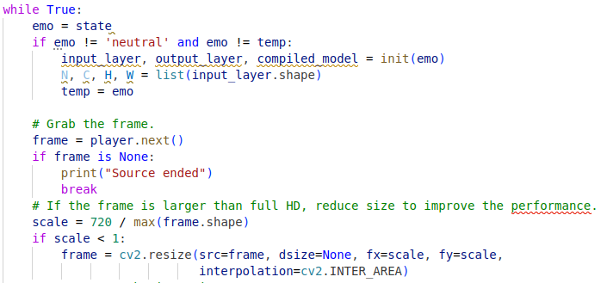
Code
< run style transfer 함수>
모델을 다운받는 형식에서 불러오는 방식으로 변환
while문에서 감정의 변환이 있는지 확인 후
init함수로 감정에 따라 그에 맞는 필터 모델과 데이터를 전달

Slide 8
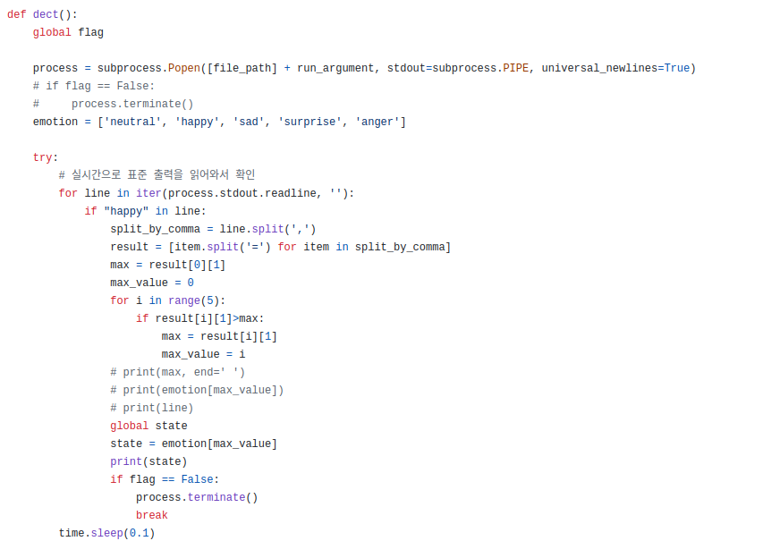
Code
subprocess를 이용해 외부 프로세스 불러옴
전처리를 통해 원하는 값만 화면 변환 모델에 넘겨줌
프로그램이 종료되면 서브 클래스도 종료되도록 flag 변수 사용

Slide 9
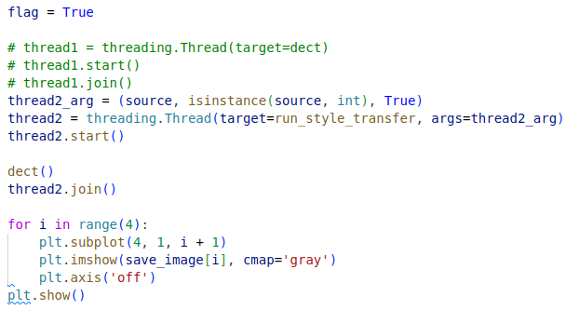
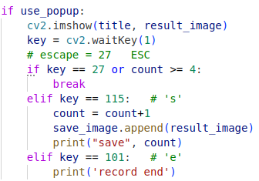
Code
< 메인문 >
< run style transfer 함수>
프로그램을 시작하면 flag=True로 해 감정 감지 알고리즘 멀티프로세스를 시작함
감정네컷이기 때문에 4번 찍으면 프로그램 종료
flag = False로 해주어 전체 스레드를 종료
캡쳐한 4장의 사진을 보여줌

Slide 10
문제 해결 과정
카메라 1대에 모델 2개가 접근하는 문제
c++ 으로 만들어진 demo 파일을 파이썬으로 실행해야 하는 문제
저장한 이미지를 plt.show()로 보여줄 때 종료되는 문제
필터 별 모델을 다운 받는 데 시간을 많이 소비
스레드로 번갈아가면서 접근
subprocess를 사용해 외부 프로세스를 돌리는 방식으로 해결
가상환경을 이용해 다른 환경으로 동작 시킴
3-2. subprocess가 종료되지 않아 다음 동작이 진행되지 않음
모델을 직접 다운받아 해결
카메라 2대를 사용
어아
flag 변수를 이용해서 전체 스레드를 종료

Slide 11
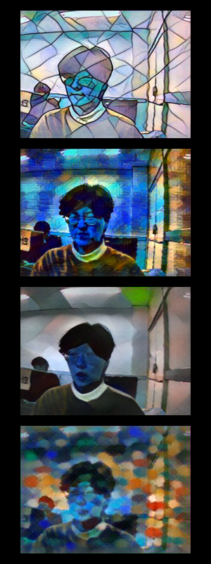
시연 화면

Slide 12
감사합니다.
github : https://github.com/chansol1604/mini_project

